Slide 1
OpenCV安裝於 MFC
環境：Windows7 64-bit Ultimate
程式編輯器：Microsoft Visual Studio 2010 Ultimate
影像處理套件：OpenCV2.4.4

Slide 2
OpenCV 2.4.4安裝
OpenCV2.4.4下載點(官方)：
http://sourceforge.net/projects/opencvlibrary/files/opencv-win/2.4.4/OpenCV-2.4.4.exe/download
下載完之後執行" OpenCV-2.4.4.exe "把OpenCV解壓縮，我將解壓縮的路徑設為
" C:\Program Files\OpenCV244\ "

Slide 3
於VS2010中加入OpenCV─(1)
設定path環境變數(我的電腦→內容→進階系統設定→進階→環境變數)
將OpenCV的dll文件所在的目錄加入path。
dll檔的文件目錄如下：
32位元(建議)：
C:\Program Files\OpenCV244\opencv\build\x86\vc10\bin
64位元：
C:\Program Files\OpenCV244\opencv\build\x64\vc10\bin
※建議重新啟動之後再繼續
※此為第一次使用時才需要設定，設定過即不必再設定

Slide 4
於VS2010中加入OpenCV─(2)
選擇專案
開啟VS2010 → 檔案 → 新增 → 專案
Visual C++ → MFC → MFC應用程式
輸入名稱→確定
接著會跳出MFC應用程式精靈
應用程式類型：對話方塊式
取消勾選"使用 Unicode 程式庫"
MFC 的使用：使用 MFC 的靜態程式庫
完成
設定lib及include路徑
點選"專案→屬性→VC++目錄"設定，左上角的"組態→所有組態 "
Include目錄：
C:\Program Files\OpenCV244\opencv\build\include
C:\Program Files\OpenCV244\opencv\build\include\opencv
C:\Program Files\OpenCV244\opencv\build\include\opencv2
C:\Program Files\OpenCV244\opencv\CvvImage
程式庫目錄：
32位元(建議) ：
C:\Program Files\OpenCV244\opencv\build\x86\vc10\lib
64位元：
C:\Program Files\OpenCV244\opencv\build\x64\vc10\lib
詳見步驟圖(1)、(2)、(3)

Slide 5
於VS2010中加入OpenCV─(3)
設定連結器(可依需要自行增減)
點選"專案→屬性→連結器→輸入→其他相依性"設定
點選左上角的"組態→Debug "
加入：
opencv_calib3d244d.lib
opencv_contrib244d.lib
opencv_core244d.lib
opencv_features2d244d.lib
opencv_flann244d.lib
opencv_gpu244d.lib
opencv_highgui244d.lib
opencv_imgproc244d.lib
opencv_legacy244d.lib
opencv_ml244d.lib
opencv_objdetect244d.lib
opencv_ts244d.lib
opencv_video244d.lib
點選左上角的"組態→Release "
加入：
opencv_calib3d244.lib
opencv_contrib244.lib
opencv_core244.lib
opencv_features2d244.lib
opencv_flann244.lib
opencv_gpu244lib
opencv_highgui244.lib
opencv_imgproc244.lib
opencv_legacy244.lib
opencv_ml244.lib
opencv_objdetect244.lib
opencv_ts244.lib
opencv_video244.lib
詳見步驟圖(4)

Slide 6
於VS2010中加入OpenCV─(4)
導入原始程式檔及標頭檔
將" CvvImage.rar "解壓縮至 " C:\Program Files\OpenCV244\opencv\CvvImage\ "
導入原始程式檔
於方案總管中的原始程式檔點"右鍵→加入→現有項目"
選擇"CvvImage.cpp "
導入標頭檔
於方案總管中的標頭檔點"右鍵→加入→現有項目"
選擇"CvvImage.h"
詳見步驟圖(5)
CvvImage於2.2.0之後刪除了，因此檔案是從之前的版本裡的highgui.h中取出來

Slide 7
於VS2010中加入OpenCV─(5)
於" opencv_demoDlg.h "中加入OpenCV的標頭檔
於" opencv_demoDlg.h "中加入DrawPicToHDC()的宣告 void DrawPicToHDC(IplImage *img, UINT ID);
於" opencv_demoDlg.cpp "中加入DrawPicToHDC()
詳見步驟圖(6)

Slide 8
於VS2010中加入OpenCV─(6)
設計介面
自工具箱中拉出" Button "以及" Picture Control "
將Picture Control的ID改為IDC_WEBCAM(屬性→其他→ID)
將Button1所要顯示的文字改為OpenWebcam(屬性→外觀→Caption)(可忽略)
將Button2所要顯示的文字改為CloseWebcam(屬性→外觀→Caption)(可忽略)
詳見步驟圖(7)

Slide 9
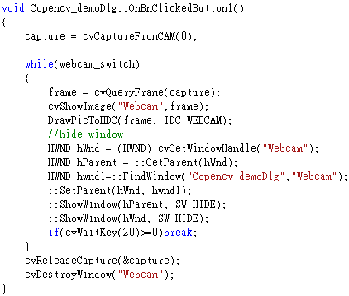
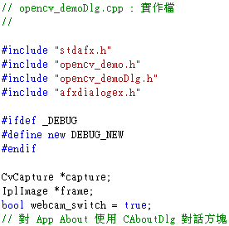

於VS2010中加入OpenCV─(7)
新增事件處裡常式
對Button1點"右鍵→加入事件處理常式" ，訊息類型選擇BN_CLICKED，確定後按下加入編輯
加入圖(1)的程式碼(opencv_demoDlg.cpp裡)
對Button2點"右鍵→加入事件處理常式" ，訊息類型選擇BN_CLICKED，確定後按下加入編輯
加入圖(2)程式碼(opencv_demoDlg.cpp裡)
於opencv_demoDlg.cpp上面加入變數宣告，圖(3)中紅色部分
圖(2)
詳見步驟圖(8)、(9)
圖(3)
圖(1)

Slide 10
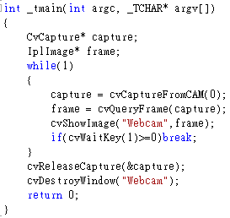
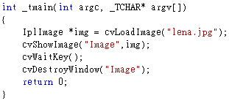

測試OpenCV
於" stdafx.h "中加入OpenCV的標頭檔
#include <highgui.h>
#include <opencv.hpp>
下列程式若是可以執行代表設定完成
開啟攝影鏡頭：
開啟圖片：
lena.jpg需先放進專案
lena.jpg

Slide 11
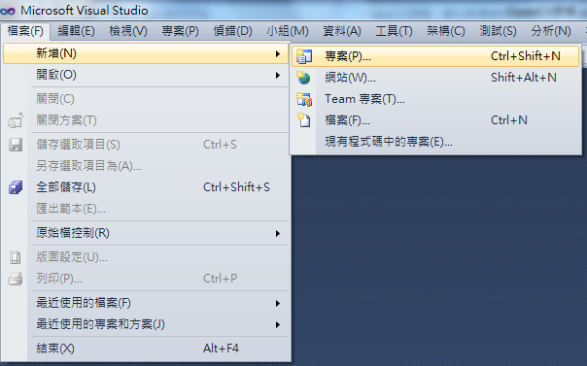
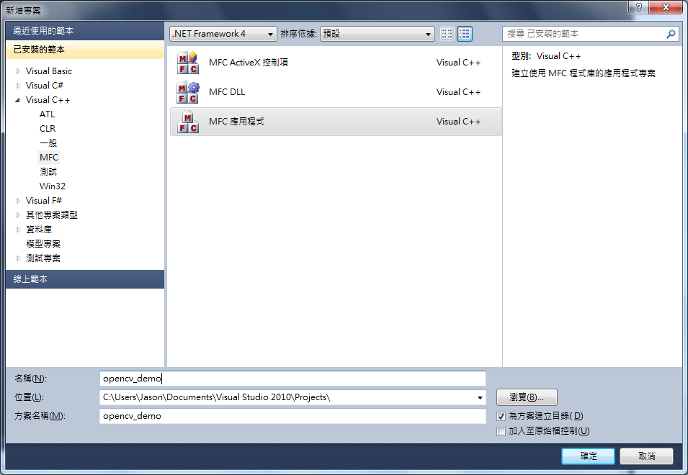
步驟圖(1)─選擇專案

Slide 12
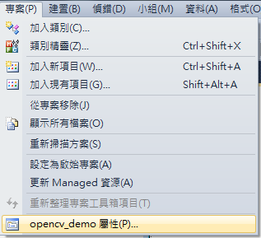
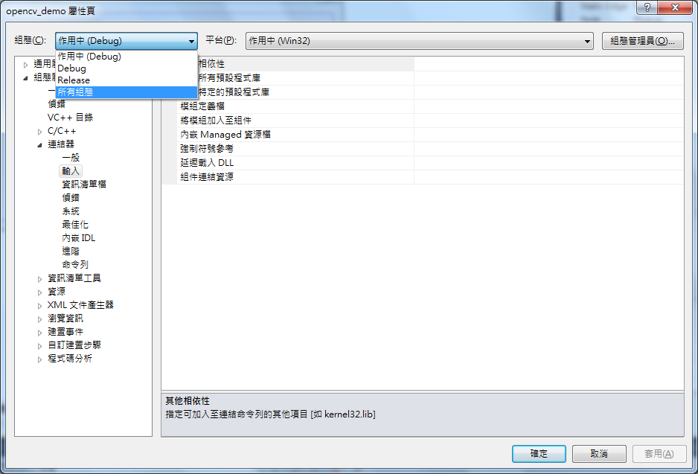
步驟圖(2) ─設定lib及include路徑

Slide 13
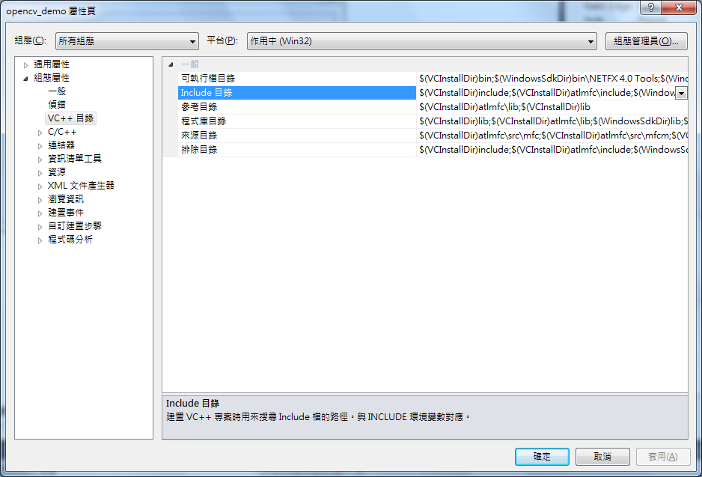
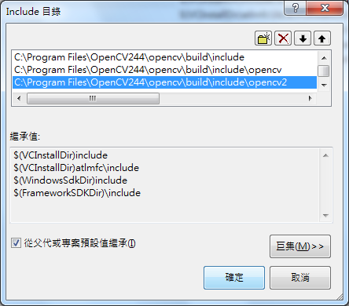
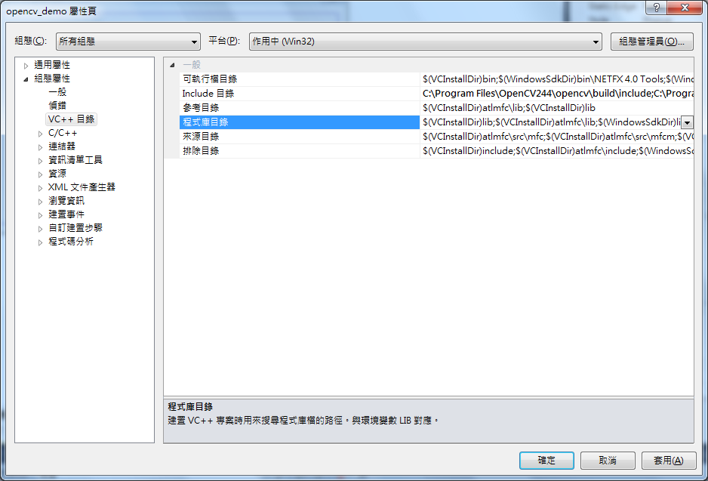
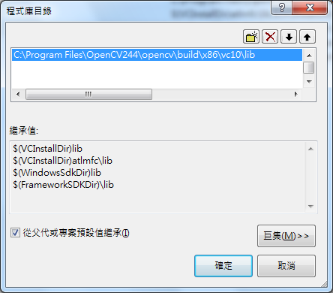
步驟圖(3) ─設定lib及include路徑

Slide 14
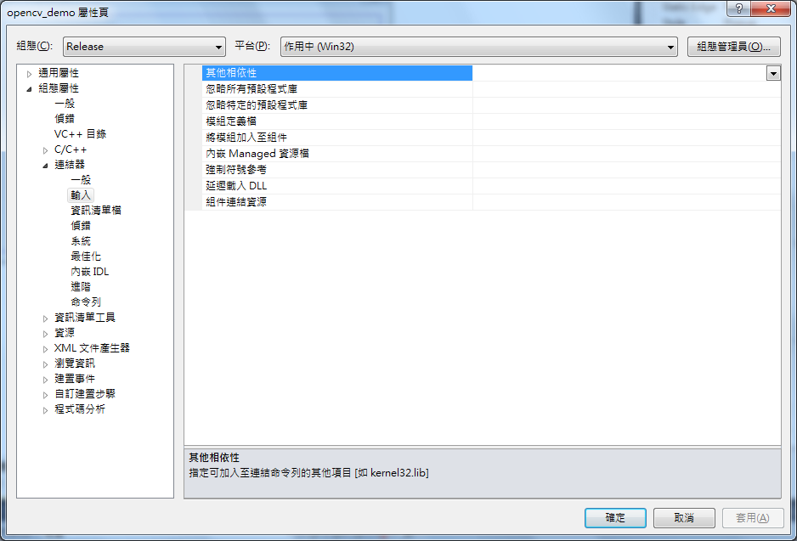
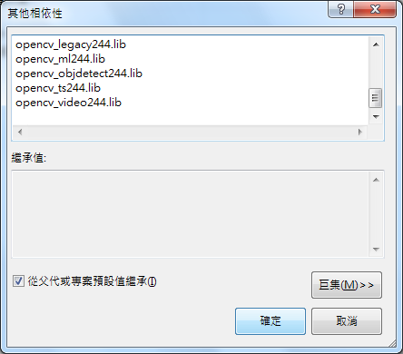

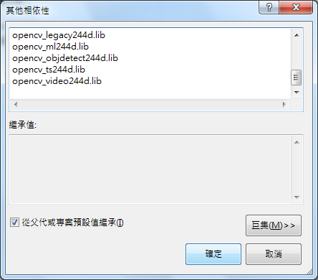
步驟圖(4) ─設定連結器

Slide 15
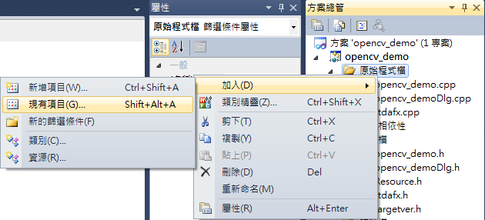

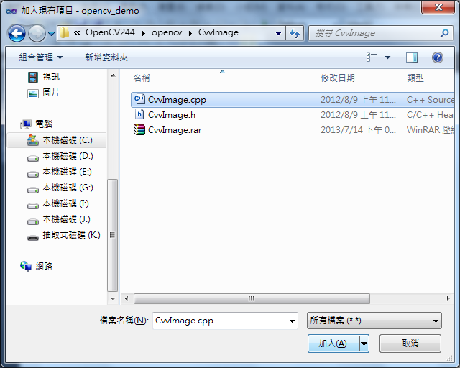
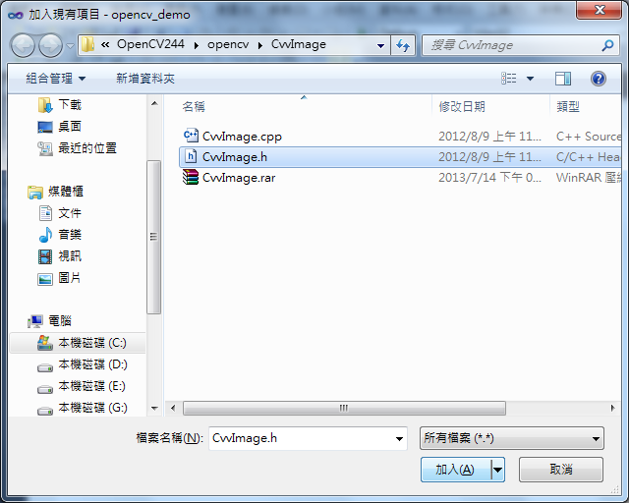
步驟圖(5) ─導入原始程式檔及標頭檔

Slide 16

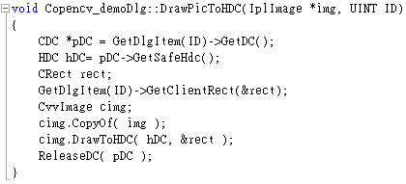
步驟圖(6) ─加入標頭檔及副程式
於opencv_demoDlg.cpp中加入的副程式

Slide 17
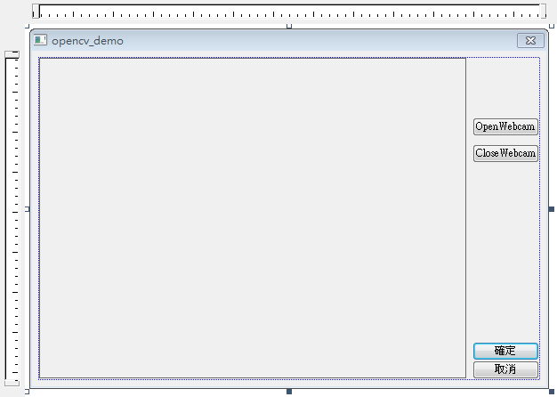
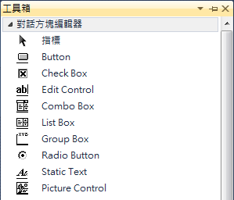
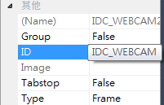
步驟圖(7) ─介面設計

Slide 18
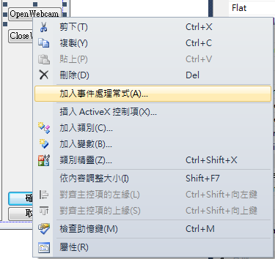
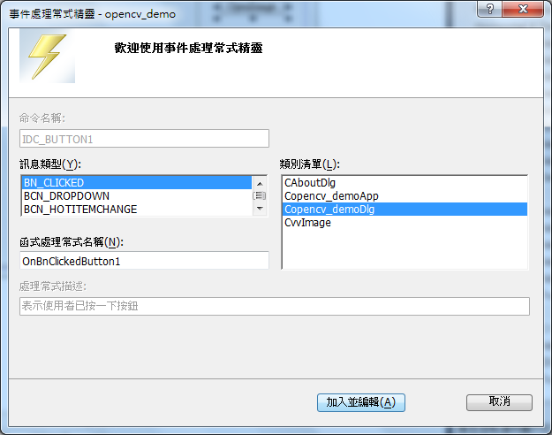
步驟圖(8) ─加入事件處裡常式

Slide 19
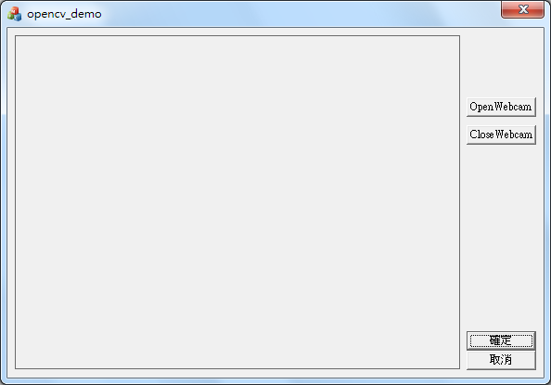
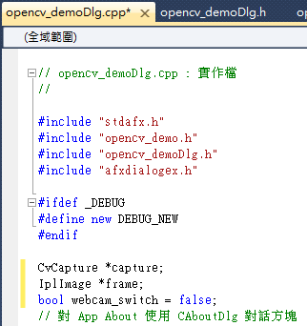
步驟圖(9) ─事件處裡常式程式碼
加入變數宣告

Slide 20
參考資料
http://jingyan.baidu.com/article/f71d60375ddd411ab641d1e3.html
http://www.sigvc.org/bbs/thread-564-1-1.html

